Slide 1
Лекция 4 на тему:
«Спрос. Моделирование спроса с помощью линейной модели»
Бизнес Школа
1

Slide 2
ВОПРОСЫ:
1 Понятие спроса
2 Виды регрессионных моделей.
3 Выбор вида модели и этапы построения парной экономико-математической модели (уравнения регрессии). Графическая интерпретация и свойства парной линейной модели.
4 Построение парного линейного уравнения регрессии. Метод наименьших квадратов: теоретические аспекты.
5 Пример построения парного линейного уравнения регрессии спроса.
2

Slide 3
1 Понятие спроса
В условиях рыночной экономики в первую очередь спрос определяет объемы производства продукции, услуг и работ. Изучение спроса на продукцию компании очень важно для обеспечения ее экономической безопасности.
Спрос – это потребность в товаре, обеспеченная доходами потребителей.
Следует различать понятие спроса и объема спроса. Количественно объем спроса выражается объемами продаж по определенной цене. Т.е. для каждого варианта цены свой объем спроса.
На спроса влияет большое количество факторов: цена, доходы, возраст, пол, реклама, время года, регион проживания, сезон и т.д.
В экономике рассматривается зависимость спроса от цены.
Модель спроса – это формула (уравнение), которой соответствует график, отражающие зависимость объема спроса от цены.
Если компания знает модель спроса на товар, то сможет прогнозировать продажи в зависимости от цены и наоборот, определять цены, чтобы продать заданный объем продаж.
Для построения модели спроса нужно изучить теорию по экономико-математическому моделированию.
2

Slide 4
2 вопрос: Виды регрессионных моделей
Математическая модель (стандартная функция)
ПАРНАЯ (один фактор)
Y = f(X)
МНОЖЕСТВЕННАЯ (много факторов)
Y=f(X1, X2, X3, ……, Xn)
Функция одной переменной
Функция нескольких переменных
Вид модели | Парная модель | Множественная модель
линейная | y= ax+b | y= a₁x₁ + a₂x₂ + … + a_{n}x_{n} + b
гиперболическая | y= a/x+b | y= a₁/x₁ + a₂/x₂ + … + a_{n}/x_{n} + b
полином 2 степени | y= ax²+bx+c | y= a₁x₁² + b₁x₁ + a₂x₂² + b₂x₂ + c
полином 3 степени | y= ax³+bx²+cx+d | y= a₁x₁³ + b₁x₁² + c₁x₁ + a₂x₂³+b₂x₂²+c₂x₂+d
степенная | y= ax^{b} | y= ax₁^{b1}x₂^{b2}…x_{n}^{bn}
показательная | y= ab^{x} | y= ab₁^{x1}b₂^{x2}…b_{n}^{xn}
обратная | y= 1/(ax+b) | y= 1/(a₁x₁+a₂x₂+…+a_{n}x_{n}+b)
экспоненциальная 1 | y = ae^{bx} | y = ae^{b1x1}e^{b2x2}…..
экспоненциальная 2 | y = e^{ax+b} | E^{a1x1 + a2x2 +….. + anxn + b}
логарифмическая | y= aLn(x)+b | y= a₁Ln(x₁) + a₂Ln(x₂) + ….. + b
3

Slide 5
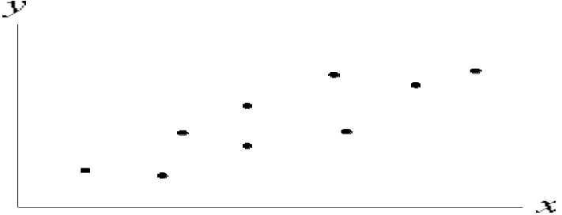
3 Вопрос: Этапы построения парной линейной модели
1 Этап: Определяются переменные величины Y и X
2 Этап: Формируется статистическая выборка для переменных X и Y.
3 Этап: Строится поле корреляции (зависимости).
4 Этап: Визуально по характеру распределения точек данных выдвигается гипотеза с помощью какой стандартной парной функции целесообразно аппроксимировать не строгую зависимость (гипотез может быть несколько)!!!!!!!!!
5 Этап: Записывается выбранная функция в общем виде и определяются ее параметры методом наименьших квадратов или методом центральных точек. Если выбранная функция – не стандартная, то метод нахождения ее параметров – это метод итераций.
6 Этап: Рассчитанные параметры записываются в общий вид модели.
7 Этап: Рассчитываются показатели качества модели и делается вывод о возможности ее применения для прогноза Y.
4

Slide 6
Графическая интерпретация и свойства стандартной линейной модели
ЛИНЕЙНАЯ МОДЕЛЬ: y = ax + b
Знак а | Производная | Знак производной в точке | Изменение производной в точке | График модели | Направление зависимости | Степень зависимости Y от X
a > 0 | y' = a | + | const | положительный одинаковый наклон | прямая | не изменяется
a < 0 | y' = - a | - | const | отрицательный одинаковый наклон наклон | обратная | не изменяется
Схематично график модели: y = ax + b
Схематично график модели: y = - ax + b
5

Slide 7
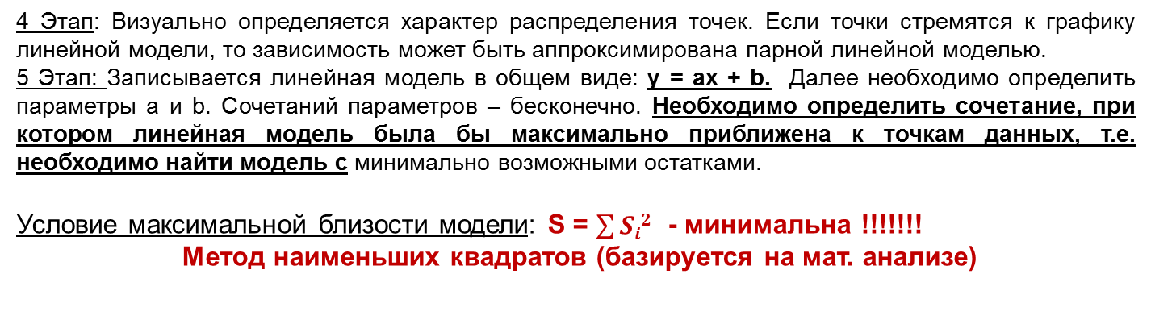
4 Вопрос: Построение парного линейного уравнения регрессии. Метод наименьших квадратов: теоретические аспекты
1 Этап: Определяются переменные величины Y и X.
2 Этап: Формируется статистическая выборка для переменных X и Y (точки данных).
3 Этап: Строится поле корреляции (зависимости)
Y
Модель А
Модель Б
Х
4 Этап: Визуально определяется характер распределения точек. Если точки стремятся к графику линейной модели, то зависимость может быть аппроксимирована парной линейной моделью.
5 Этап: Записывается линейная модель в общем виде: y = ax + b. Далее необходимо определить параметры a и b. Сочетаний параметров – бесконечно. Необходимо определить сочетание, при котором линейная модель была бы максимально приближена к точкам данных, т.е. необходимо найти модель с минимально возможными остатками.
Условие максимальной близости модели: S = $\sum{Si2}$ - минимальна !!!!!!!
Метод наименьших квадратов (базируется на мат. анализе)
6

Slide 8
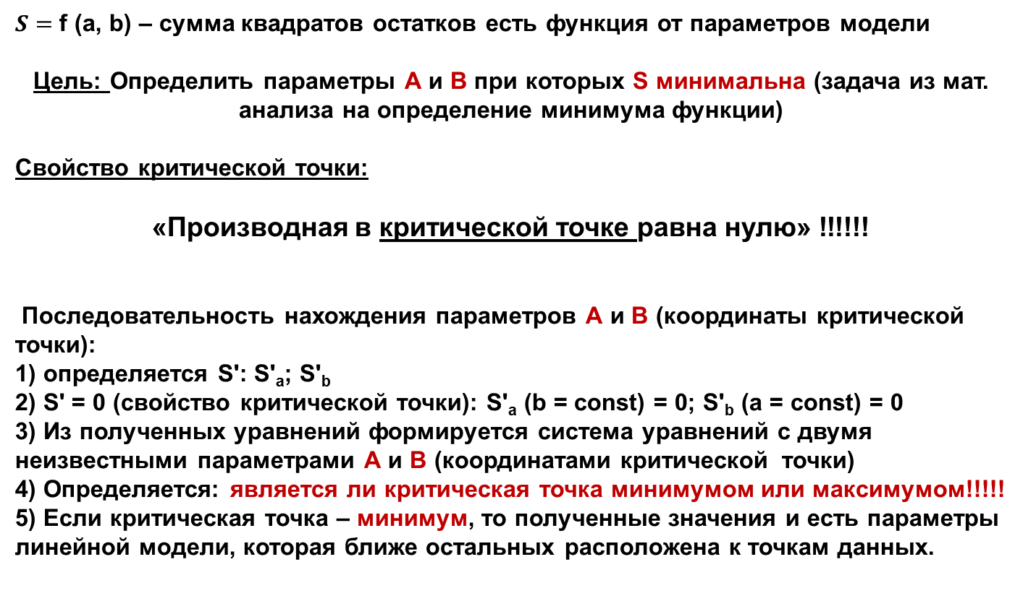
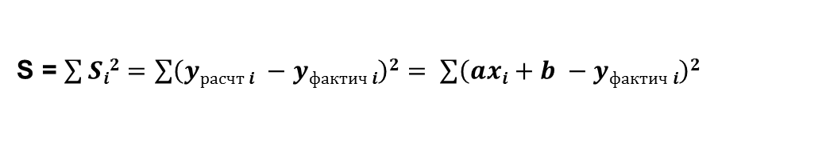
3 Вопрос: Построение парного линейного уравнения регрессии. Метод наименьших квадратов: теоретические аспекты
S = $\sum{Si2=\sum{\left(yрасчт i −yфактич i\right)2}= \sum{\left(axi+b −yфактич i\right)2 }}$
$S=$f (a, b) – сумма квадратов остатков есть функция от параметров модели
Цель: Определить параметры А и B при которых S минимальна (задача из мат. анализа на определение минимума функции)
Свойство критической точки:
«Производная в критической точке равна нулю» !!!!!!
Последовательность нахождения параметров А и B (координаты критической точки):
1) определяется S': S'_{a}; S'_{b}
2) S' = 0 (свойство критической точки): S'_{a} (b = const) = 0; S'_{b} (a = const) = 0
3) Из полученных уравнений формируется система уравнений с двумя неизвестными параметрами А и B (координатами критической точки)
4) Определяется: является ли критическая точка минимумом или максимумом!!!!!
5) Если критическая точка – минимум, то полученные значения и есть параметры линейной модели, которая ближе остальных расположена к точкам данных.
7

Slide 9
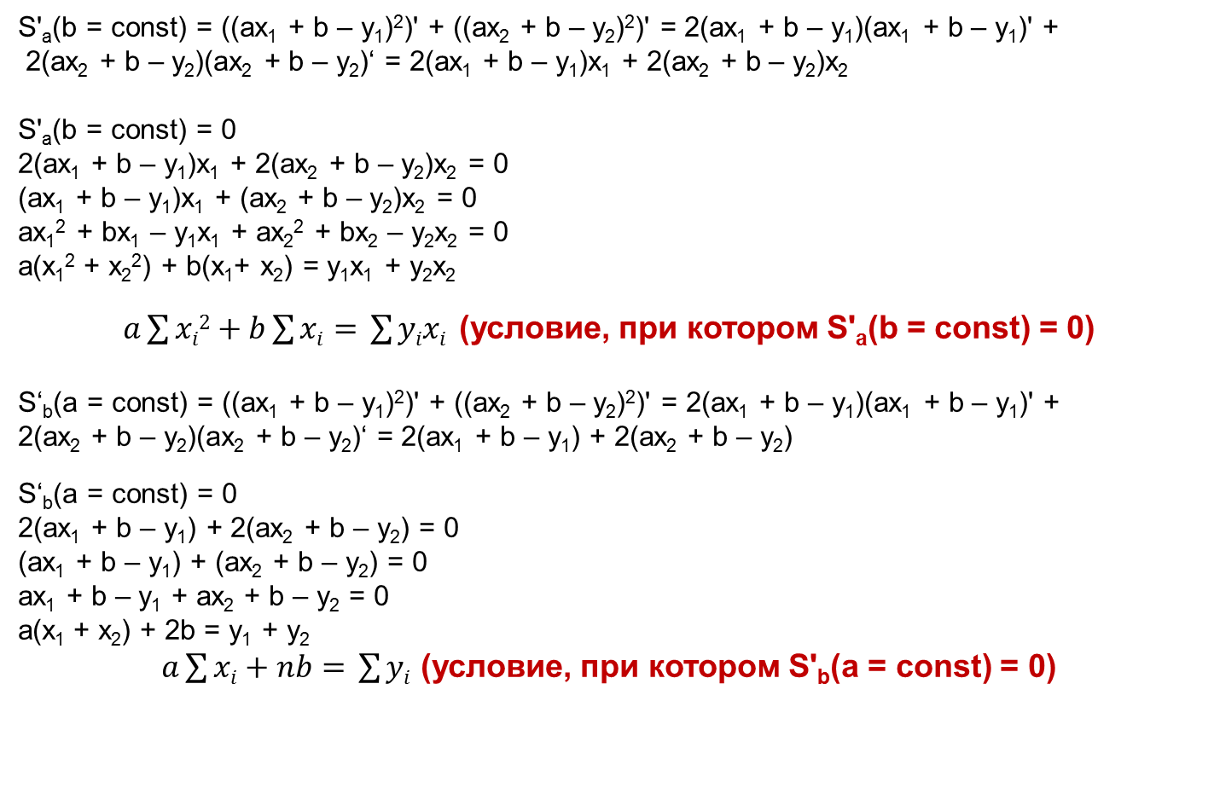
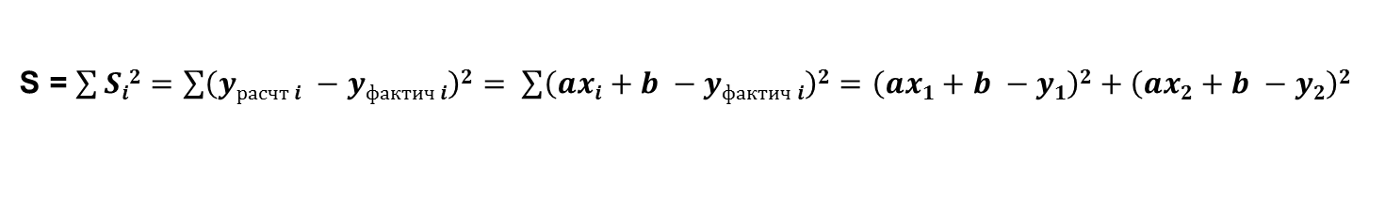
4 Вопрос: Построение парного линейного уравнения регрессии. Метод наименьших квадратов: теоретические аспекты
S = $\sum{Si2=\sum{\left(yрасчт i −yфактич i\right)2}= \sum{\left(axi+b −yфактич i\right)2=\left(ax1+b −y1\right)2+\left(ax2+b −y2\right)2}}$
S'_{a}(b = const) = ((ax₁ + b – y₁)²)' + ((ax₂ + b – y₂)²)' = 2(ax₁ + b – y₁)(ax₁ + b – y₁)' +
2(ax₂ + b – y₂)(ax₂ + b – y₂)‘ = 2(ax₁ + b – y₁)x₁ + 2(ax₂ + b – y₂)x₂
S'_{a}(b = const) = 0
2(ax₁ + b – y₁)x₁ + 2(ax₂ + b – y₂)x₂ = 0
(ax₁ + b – y₁)x₁ + (ax₂ + b – y₂)x₂ = 0
ax₁² + bx₁ – y₁x₁ + ax₂² + bx₂ – y₂x₂ = 0
a(x₁² + x₂²) + b(x₁+ x₂) = y₁x₁ + y₂x₂
$a\sum{xi2+b}\sum{xi= }\sum{yixi}$ (условие, при котором S'_{a}(b = const) = 0)
S‘_{b}(a = const) = ((ax₁ + b – y₁)²)' + ((ax₂ + b – y₂)²)' = 2(ax₁ + b – y₁)(ax₁ + b – y₁)' +
2(ax₂ + b – y₂)(ax₂ + b – y₂)‘ = 2(ax₁ + b – y₁) + 2(ax₂ + b – y₂)
S‘_{b}(a = const) = 0
2(ax₁ + b – y₁) + 2(ax₂ + b – y₂) = 0
(ax₁ + b – y₁) + (ax₂ + b – y₂) = 0
ax₁ + b – y₁ + ax₂ + b – y₂ = 0
a(x₁ + x₂) + 2b = y₁ + y₂
$a\sum{xi+nb= }\sum{yi }$(условие, при котором S'_{b}(a = const) = 0)
8

Slide 10
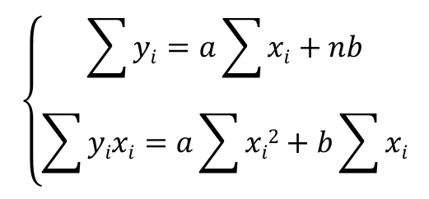
4 Вопрос: Построение парного линейного уравнения регрессии. Метод наименьших квадратов: теоретические аспекты
$$\left\{\begin{aligned}\sum{yi=a\sum{xi+nb}} \\ \sum{yixi=a\sum{xi2+b\sum{xi}}}\end{aligned}\right.$$
Объединение двух условий в систему. Решение системы относительно параметров a, b позволяет определить критическую точку для функции S
Способы решения системы
в ручную
SPSS
Пакет Анализа
(MExcel)
? Критическая точка – это минимум или максимум функции
9

Slide 11
Проверка критической точки на минимум
Критическая точка - минимум
S'_{a} > 0
S'_{b} > 0
-
b_{критич}
S'_{a} < 0
S'_{b} < 0
Критическая точка - максимум
-
S'_{a} < 0
S'_{b} < 0
a_{критич}
Критическая точка (a, b) - минимум
+
S'_{a} > 0
S'_{b} > 0
Критическая точка (a, b) - максимум
10

Slide 12
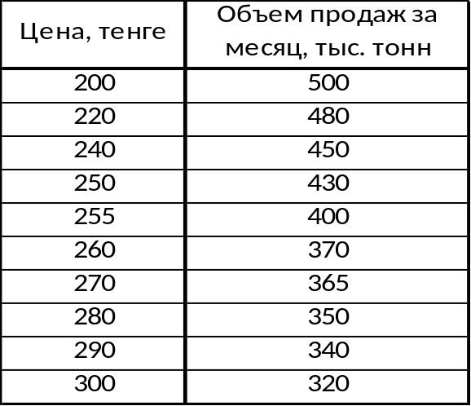
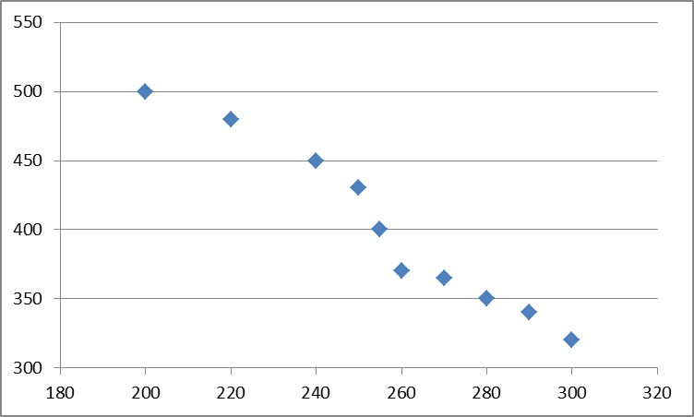
5 Вопрос: Пример построения парного линейного уравнения регрессии. Линейная модель спроса
Данные маркетинговых исследований
Объем = -1,957*Цена + 902,393
Записывается линейная модель в общем виде: y = ax + b.
Необходимо найти параметры модели а, b, которые бы позволили найти наиболее близкую линию к фактическим точкам данных. Для этого применяется метом наименьших квадратов, в соответствие с которым параметры находятся из следующей системы уравнений:
11

Slide 13
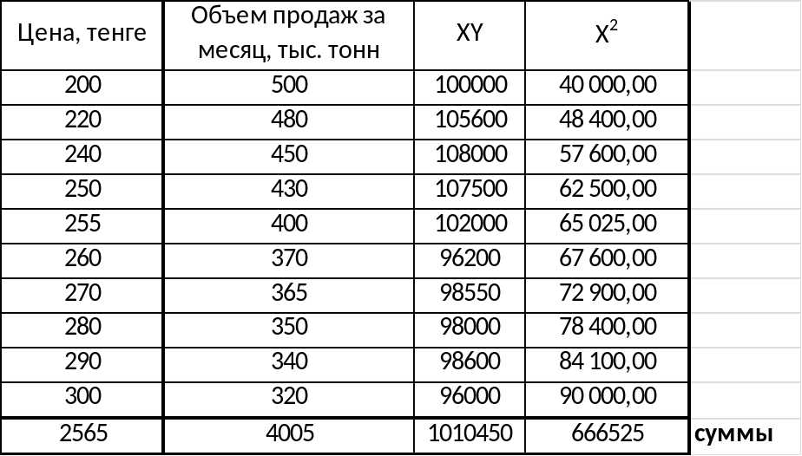
Пример построения модели спроса на товар, если точки данных стремятся к прямой линии
Расчетные данные для системы уравнений
Составляем систему уравнений:
4005=2565а+10в
1010450=666525а+2565в
Решаем систему и находим а, в:
а = -1,957
в = 902,393
Составляем математическую модель спроса: Объем = -1,957*Цена + 902,393
12

